Slide 1
193 заседание клуба руководителей АвтоБосс:
СТО будущего: технологии, онлайн-услуги, удаленное обслуживание

Slide 2
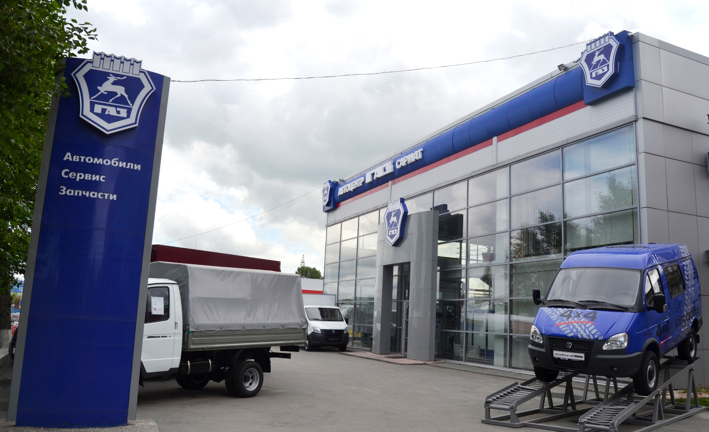
Автоцентр ГАЗ Сармат
Официальный дилер ГАЗ на территории Новосибирской области с 2005 года Лидер по продажам автомобилей ГАЗ за Уралом с 2011 года.
За последние 5 лет реализовано – 6 127 а/м
24 658 визитов на сервис.

Slide 3
Сергей Горбунов - Директор департамента сервисного обслуживания автоцентр ГАЗ, САРМАТ

Slide 4
О чем будем говорить?
1. Сегментация клиентской базы. Зачем она нужна и как управлять загрузкой сервиса через управление сегментами?
2. Закрепление всех CRM-контактов сервиса за отдельным сотрудником. Какая в этом эффективность?
3. Системы продаж – формирование наборов для работ. Как из кабинета управлять продажами.

Slide 5
1. Сегментация клиентской базы. Зачем она нужна и как управлять загрузкой сервиса через управление сегментами?
Почему нам нужна сегментация клиентской базы:
Разные сегменты клиентов имеют разные запросы;
Особенности внутренних бизнес процессов и принципов принятия решений;
Разная культура потребления услуг сервиса;
Разная реакция на «изменения» ;
Что это дало:
Формирование предложения для сегмента клиентов исходя из их индивидуальных запросов;
Формируем продукт и инструменты для работы (условия оплаты и обслуживания , ценообразование и т.д.);
Понимаем как ведет себя клиент в разных ситуациях;
Выбираем приоритетные группы для работы.

Slide 6
1. Сегментация клиентской базы. Зачем она нужна и как управлять загрузкой сервиса через управление сегментами?
Группы сегментов которые мы сейчас выделяем:
МУП (гос. структура);
Корпоративные клиенты;
Юридические лица;
Физические лица.
Прирост
МУП + 126 % (с 1,6 % до 3,4% )
Юр. лица + 17% (с 35% до 38%)
Общий прирос + 8,4%

Slide 7
1. Сегментация клиентской базы. Зачем она нужна и как управлять загрузкой сервиса через управление сегментами?
Выводы:
В отрасли перевозок в связи с текущими «изменениями» прогнозируется рост перевозок «последняя миля» на 20%. В связи с этим приоритетом в поиске и подборе клиентов должен быть именно в этом сегменте.
Как мы управляем загрузкой?
В период изменений некоторые сегменты снизили свою активность практически до «0», а ряд клиентов продолжил свою деятельность и показывает рост.
К этим сегментам можно отнести клиентов , которые работают в отраслях связанных с медициной, продуктами питания , алкоголем и т.д. Именно на них мы и делаем уклон в CRM контактах.

Slide 8
1. Сегментация клиентской базы. Зачем она нужна и как управлять загрузкой сервиса через управление сегментами?
Что будем делать дальше?
Более точное сегментирование клиентской базы;
Настройка системы поиска новых клиентов согласно перспективных направлений;
Увеличение продуктов для каждого сегмента.

Slide 9
2. Закрепление всех CRM-контактов сервиса за отдельным сотрудником. Какая в этом эффективность?
Какие группы CRM-контактов
Приглашение на ТО 1,2,3.. | Мастер консультант
Приглашение по рекомендациям | Мастер консультант
Приглашение по приходу ЗЧ | Мастер консультант
Приглашение на серв. кампанию | Оператор СБ
Не приехал по записи | Оператор СБ
С какими мы сталкивались трудностями:
В Планировщике работы МК нет выделенного времени для выполнения CRM контактов;
В течение дня неравномерная загрузка МК (его работа зависит от работы цеха, временем ЛПР и т.д.);
Есть время для звонка , когда уже «горит»;
Задача по совершению CRM контактов противоречит цели должности МК и как правило отторгается сотрудником;
В связи с невыполнением планов нет ресурсов для увеличения групп CRM контактов.

Slide 10
2. Закрепление всех CRM-контактов сервиса за отдельным сотрудником. Какая в этом эффективность?
Решения
В планировщике мастера консультанта зарезервировать время для совершения исходящих звонков. Необходимо время для этого 45 мин. до 60 мин , время – после обеда. Ввести (усилить) финансовую мотивацию сотрудника. Перераспределить CRM контакты на сотрудников с меньшей загруженностью.
Вывести отдельного сотрудника для исходящей линии звонков.
Оставить все как есть.

Slide 11
2. Закрепление всех CRM-контактов сервиса за отдельным сотрудником. Какая в этом эффективность?
Решение – выделенный сотрудник:
Количество звонков в день – прогнозируемо;
Четкое выполнение договоренностей по CRM контактам;
Прогнозируемая конверсия;
Есть возможность распределять группы с разным потенциалом конверсии на протяжение недели;
Есть возможность формировать новые пятна контакта с клиентом;
Дополнительный канал получения обратной связи;

Slide 12
2. Закрепление всех CRM-контактов сервиса за отдельным сотрудником. Какая в этом эффективность?
Вывели отдельного сотрудника
Результат
Средний показатель 1 сотрудника
Средний показатель всех МК
Увеличение $ на 81%

Slide 13
2. Закрепление всех CRM-контактов сервиса за отдельным сотрудником. Какая в этом эффективность?
Что будем делать дальше:
Анализ групп причин отказов с целью увеличения конверсии до 25%;
Разработка и внедрение дополнительных пятен контакта с клиентом;
Вывод второго сотрудника и распределение по сегментам.

Slide 14
3. Системы продаж – формирование наборов для работ. Как из кабинета управлять продажами.
С какими мы сталкивались трудностями при подборе услуг сервиса
Подбор Товаров/Услуг занимает время (работа с каталогами, тех. бюллетенями);
Не в 100% продавал порционные товары;
Не в 100 % продавал необходимые расходные материал;
Возможные ошибки в подборе Товаров/Услуг и определение комплектность (агрегатные ремонты);
Возможное смещении продаж в то что МК моет подобрать;
Отсутствие полного прейскуранта, сложна назвать цену на запрос.
Что нужно сделать что бы сотрудник выполнил регламент:
Процесс выстроен так ,что не выполнить его он не может;
Сотруднику удобно использовать инструмент регламента.
П.1 + П.2

Slide 15
3. Системы продаж – формирование наборов для работ. Как из кабинета управлять продажами.
Какие есть решения:
Поднимать компетенцию сотрудников;
Проводить регулярное обучение, аттестацию по знанию мат. части;
Включение в процесс расчета стоимости результатов диагностики - дополнительного сотрудника;
Составление наборов для работ на все 100% услуг.
Пример наборов для ТО показал – клиент как правило не выбирает запасные части а соглашается с предложением мастера консультанта.
Услуги сервиса – это не продажа конкретной запасной части а комплексной ремонт а/м.

Slide 16
3. Системы продаж – формирование наборов для работ. Как из кабинета управлять продажами.
Набор для работ состоит:
Услуга – сформированная по принципу СУЩЕСТВИТЕЛЬНО / ПРИЛАГАТЕЛЬНОЕ / ГЛАГОЛ.
Норматив Завода и поправочные коэффициенты;
Необходимые товары + расходные материалы;
Сопутствующие услуги , которые предлагаются в качестве расширения;
Эффективность решения:
Уменьшение времени расчета стоимости и сокращение времени обслуживания в среднем на 10 мин. / а/м;
Расширение товарной матрицы;
Расширение заказ наряда;
Сформированный прейскурант цен;
Продажа товаров и услуг меньше зависит от компетенции МК – возможность управлять продажами.

Slide 17
3. Системы продаж – формирование наборов для работ. Как из кабинета управлять продажами.
Результат
Увеличения количества норма часов в 1
заказ наряд на 15 %;
Увеличение количества реализуемых товаров
на 1 НЧ на 8%;
Увеличение среднего чека на 12%.
Что будем делать дальше:
Автоматизируем алгоритм подбора сопутствующих услуг исходя из модели а/м , пробега (вероятность продажи);

Slide 18
Спасибо за внимание.
ООО «Сармат» Официальный дилер ГАЗ
г. Новосибирск ул. Б. Хмельницкого 124 , Станционная 85
Горбунов Сергей
Директор департамента сервисного обслуживания
+7 (913) 897 54 93
gorbunov@sarmat-gaz.ru
Эффективный автосервис

